Slide 1


Slide 2
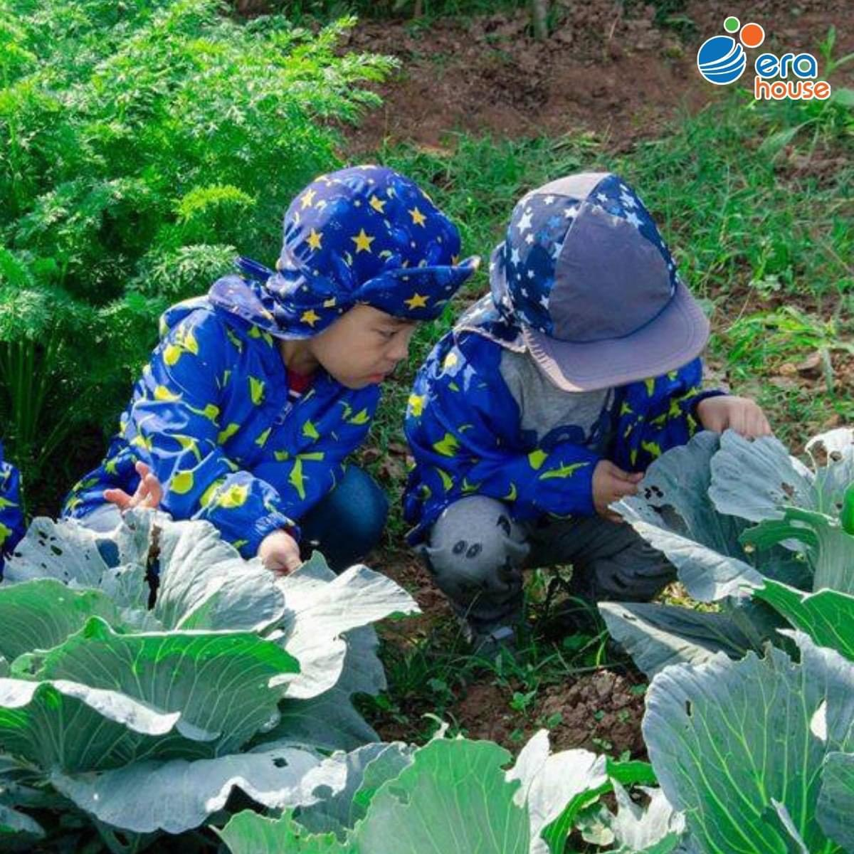
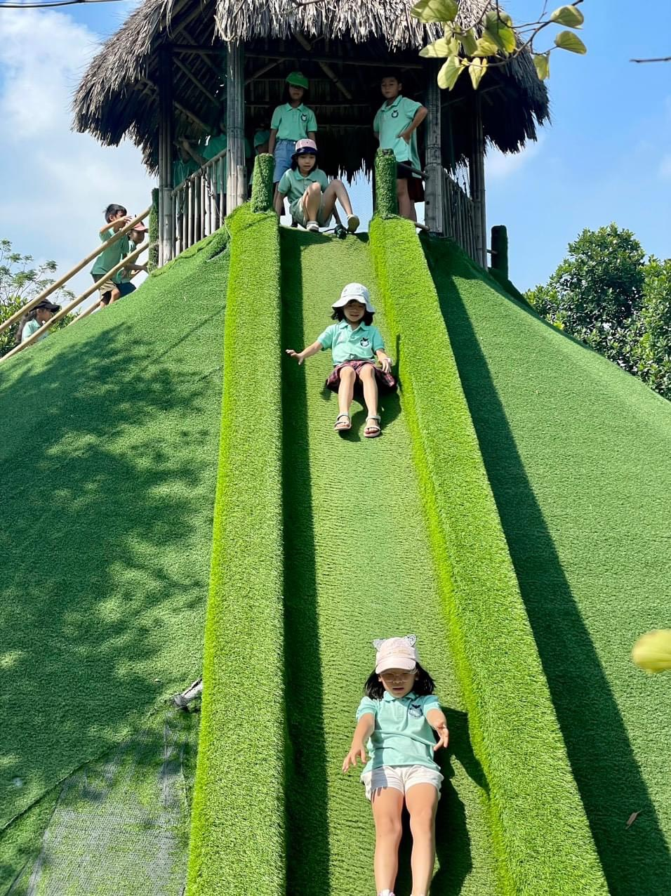
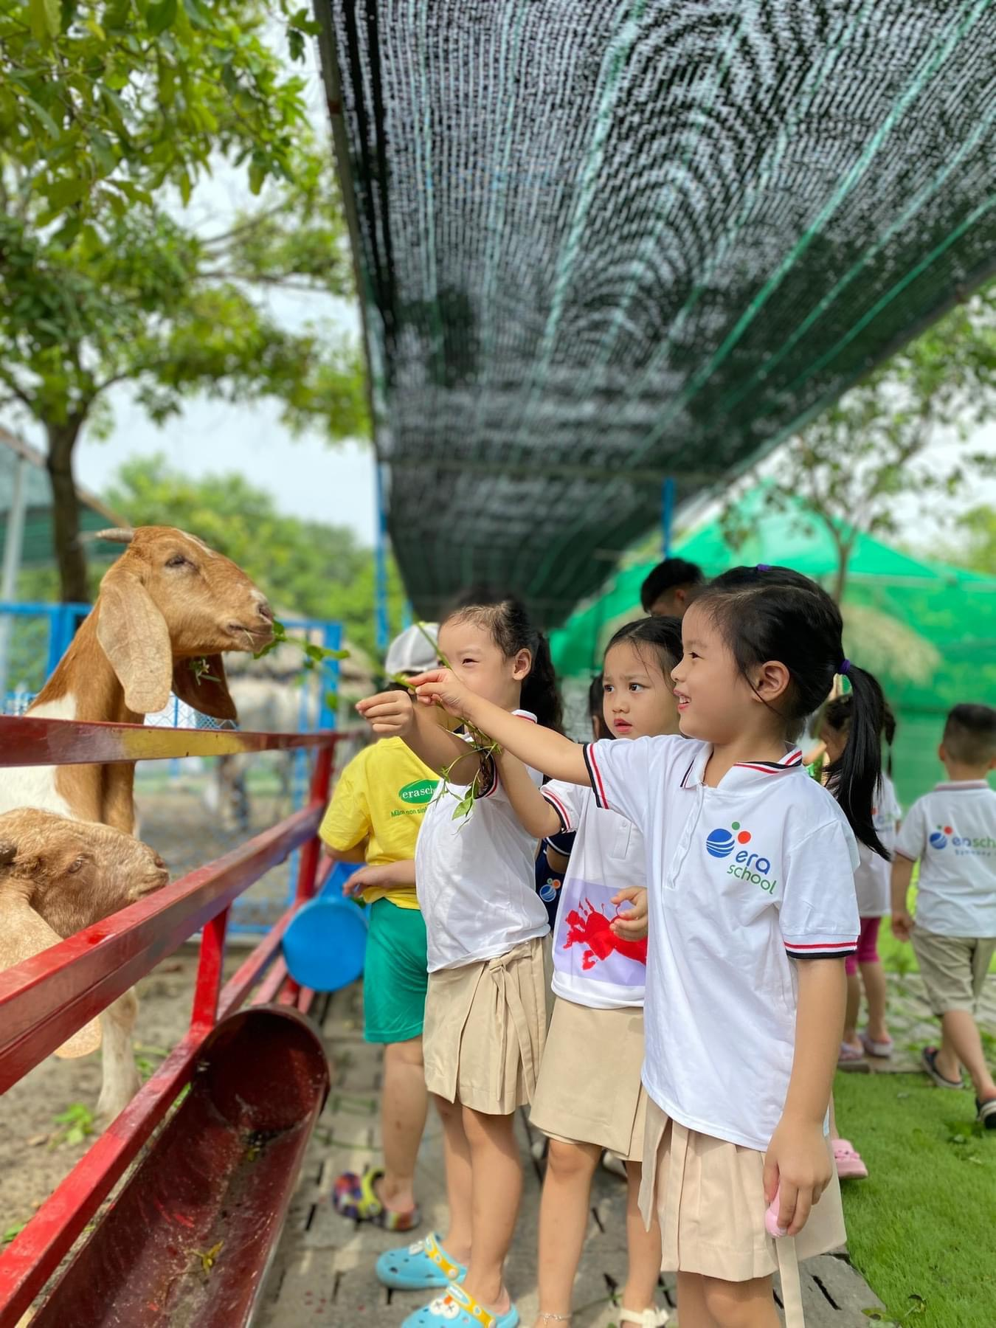
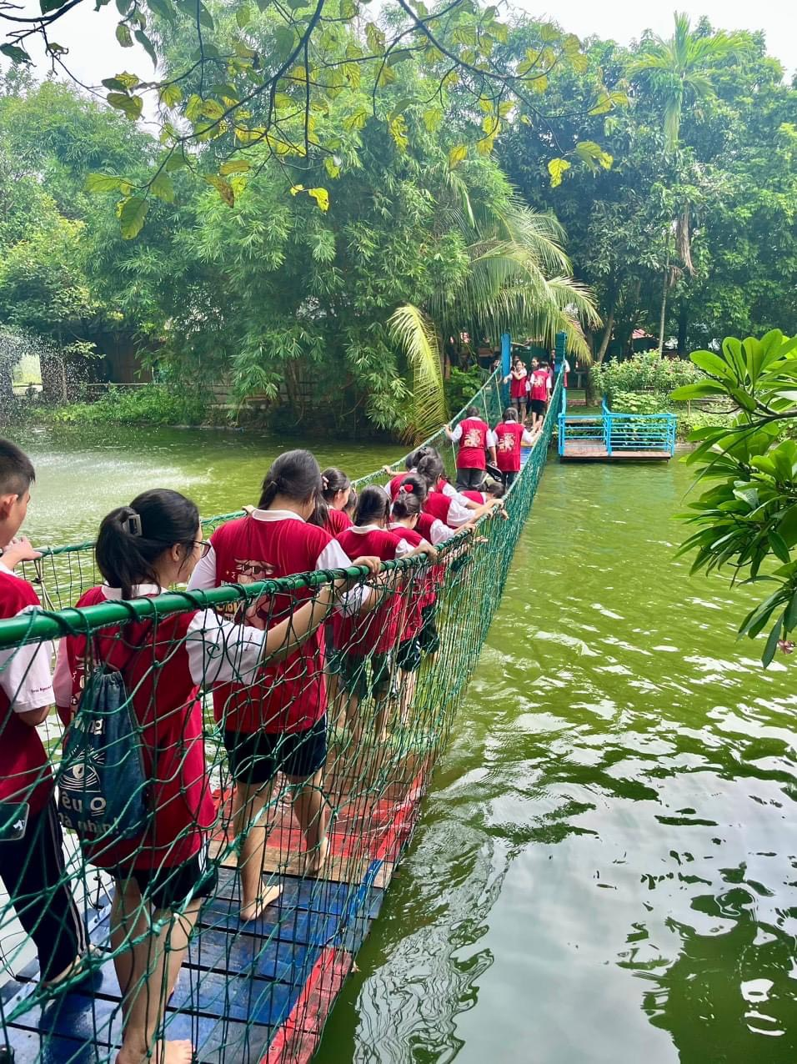
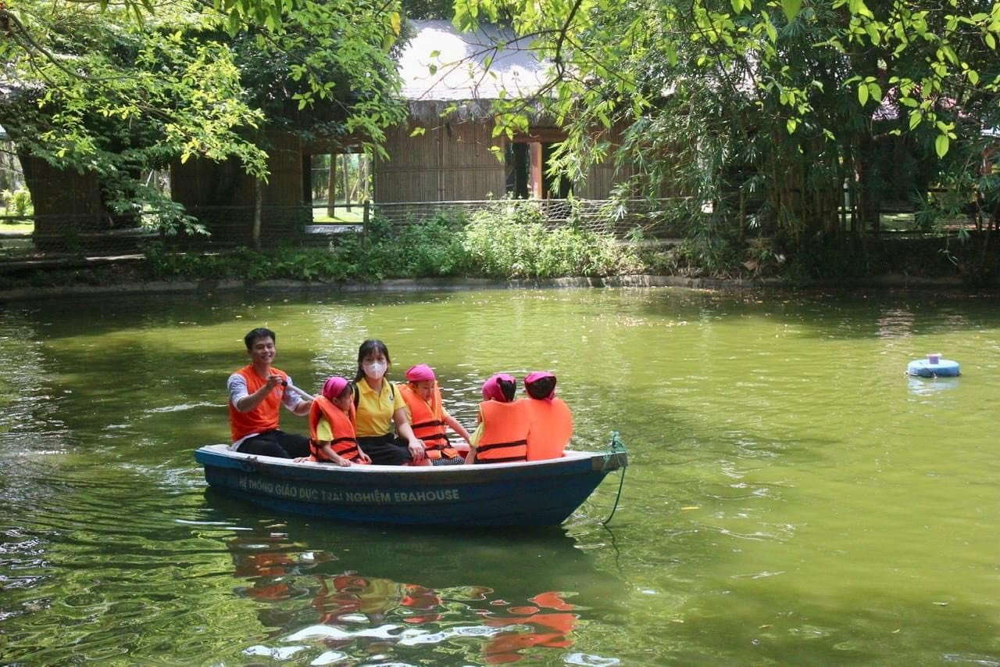

THÔNG BÁO
TỔ CHỨC THAM QUAN DÃ NGOẠI CHO CÁC BÉ
THÁNG 05 NĂM 2025
22

Slide 3


Slide 4
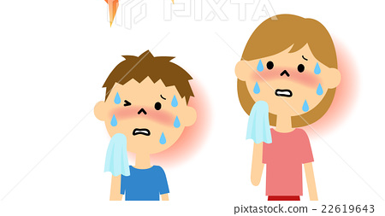
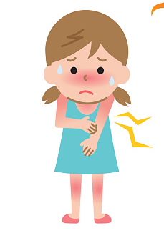
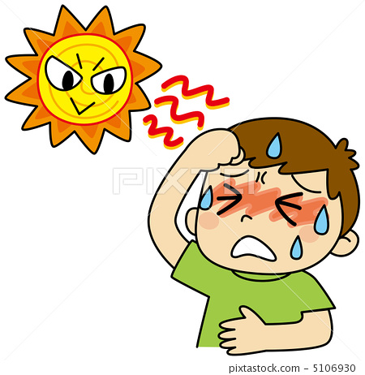



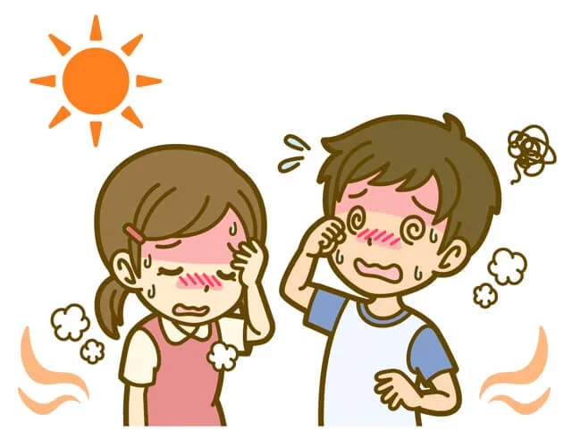
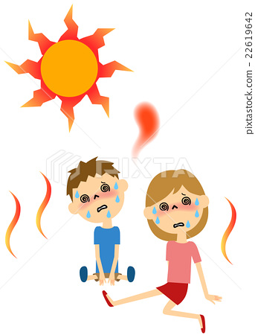
Điều gì xảy ra khi chơi ngoài trời nắng
Mồ hôi
Cháy nắng
Đau đầu
Bị ốm
Mệt mỏi

Slide 5

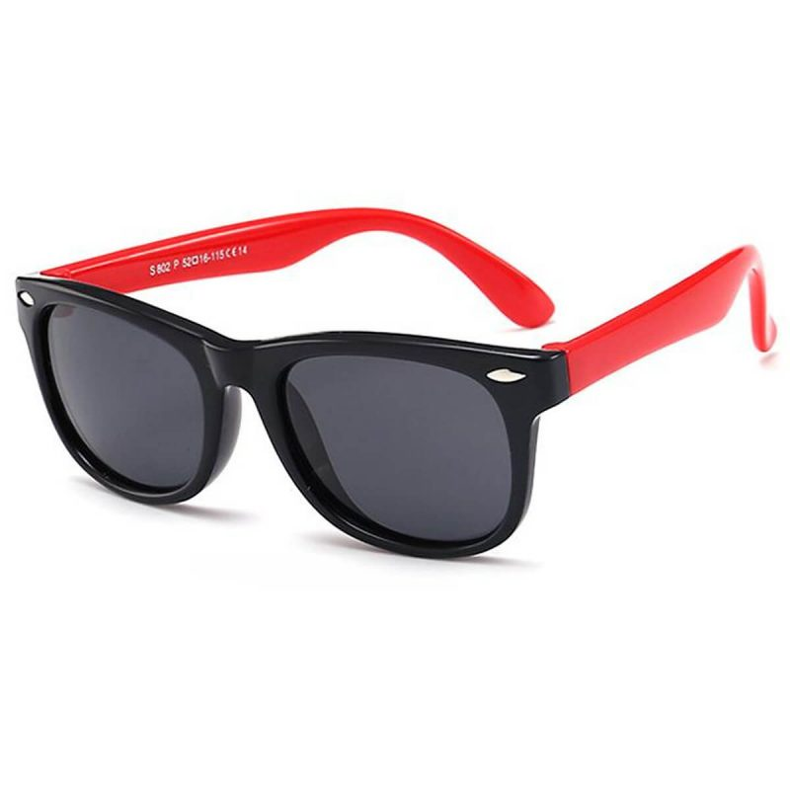
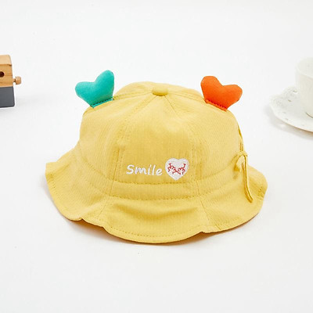
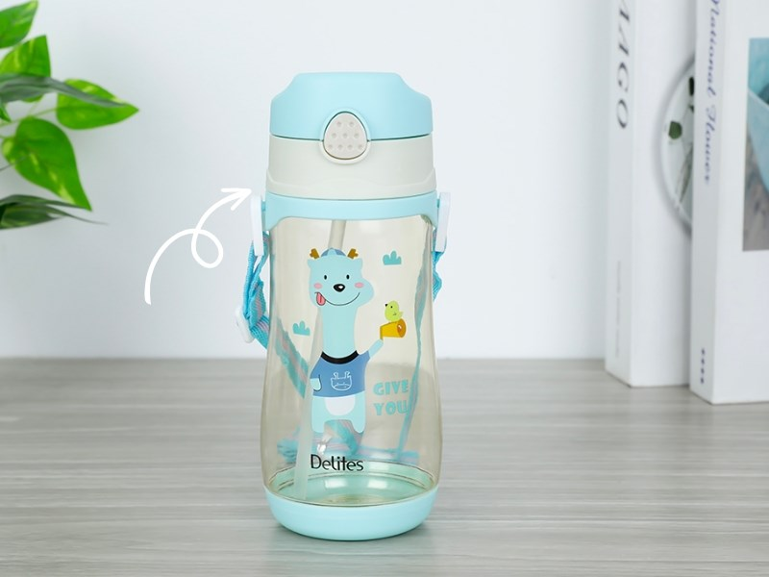
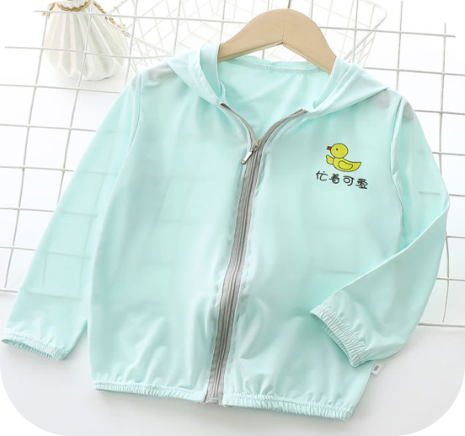
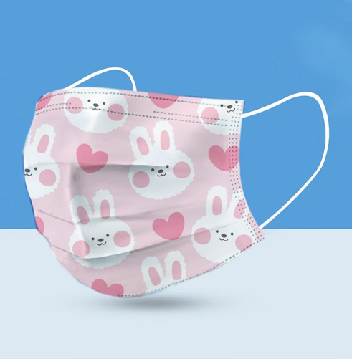

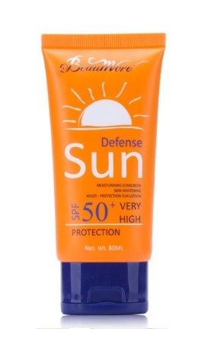
Đồ dùng chống nắng bảo vệ cơ thể
Áo chống nắng
Kính mắt
Mũ
Nước uống
Khẩu trang
Chiếc ô
Kem chống nắng

Slide 6



Slide 7


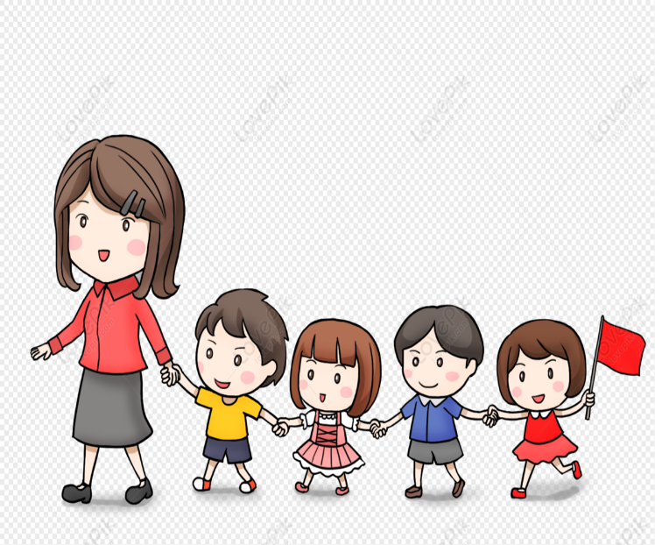
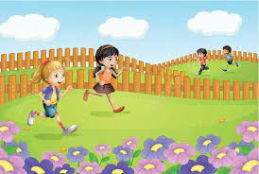
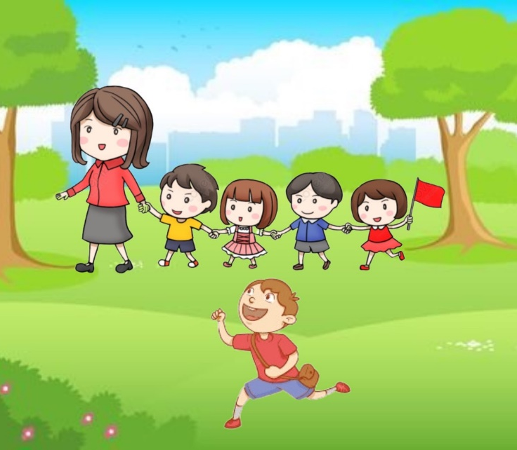
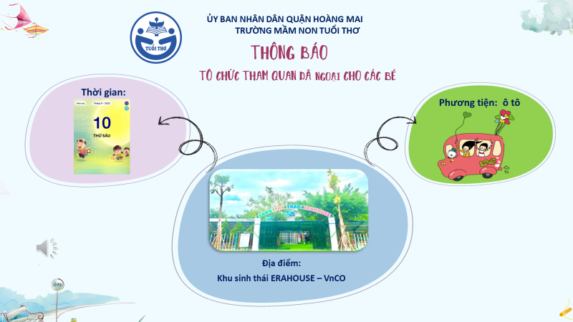
Khi đến nơi thăm quan, bé làm gì để không bị lạc?
1. Chạy lung tung
2. Xếp hàng đi theo
sự hướng dẫn
3. Tự đi một mình

Slide 8

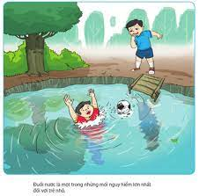

Câu hỏi số 1: Bé chơi ở chỗ nào sẽ an toàn?
1. Chơi ở khu vực có cô giáo hướng dẫn
2. Chơi ở gần mép hồ nước
3. Chơi chỗ bụi cây rậm rạp

Slide 9

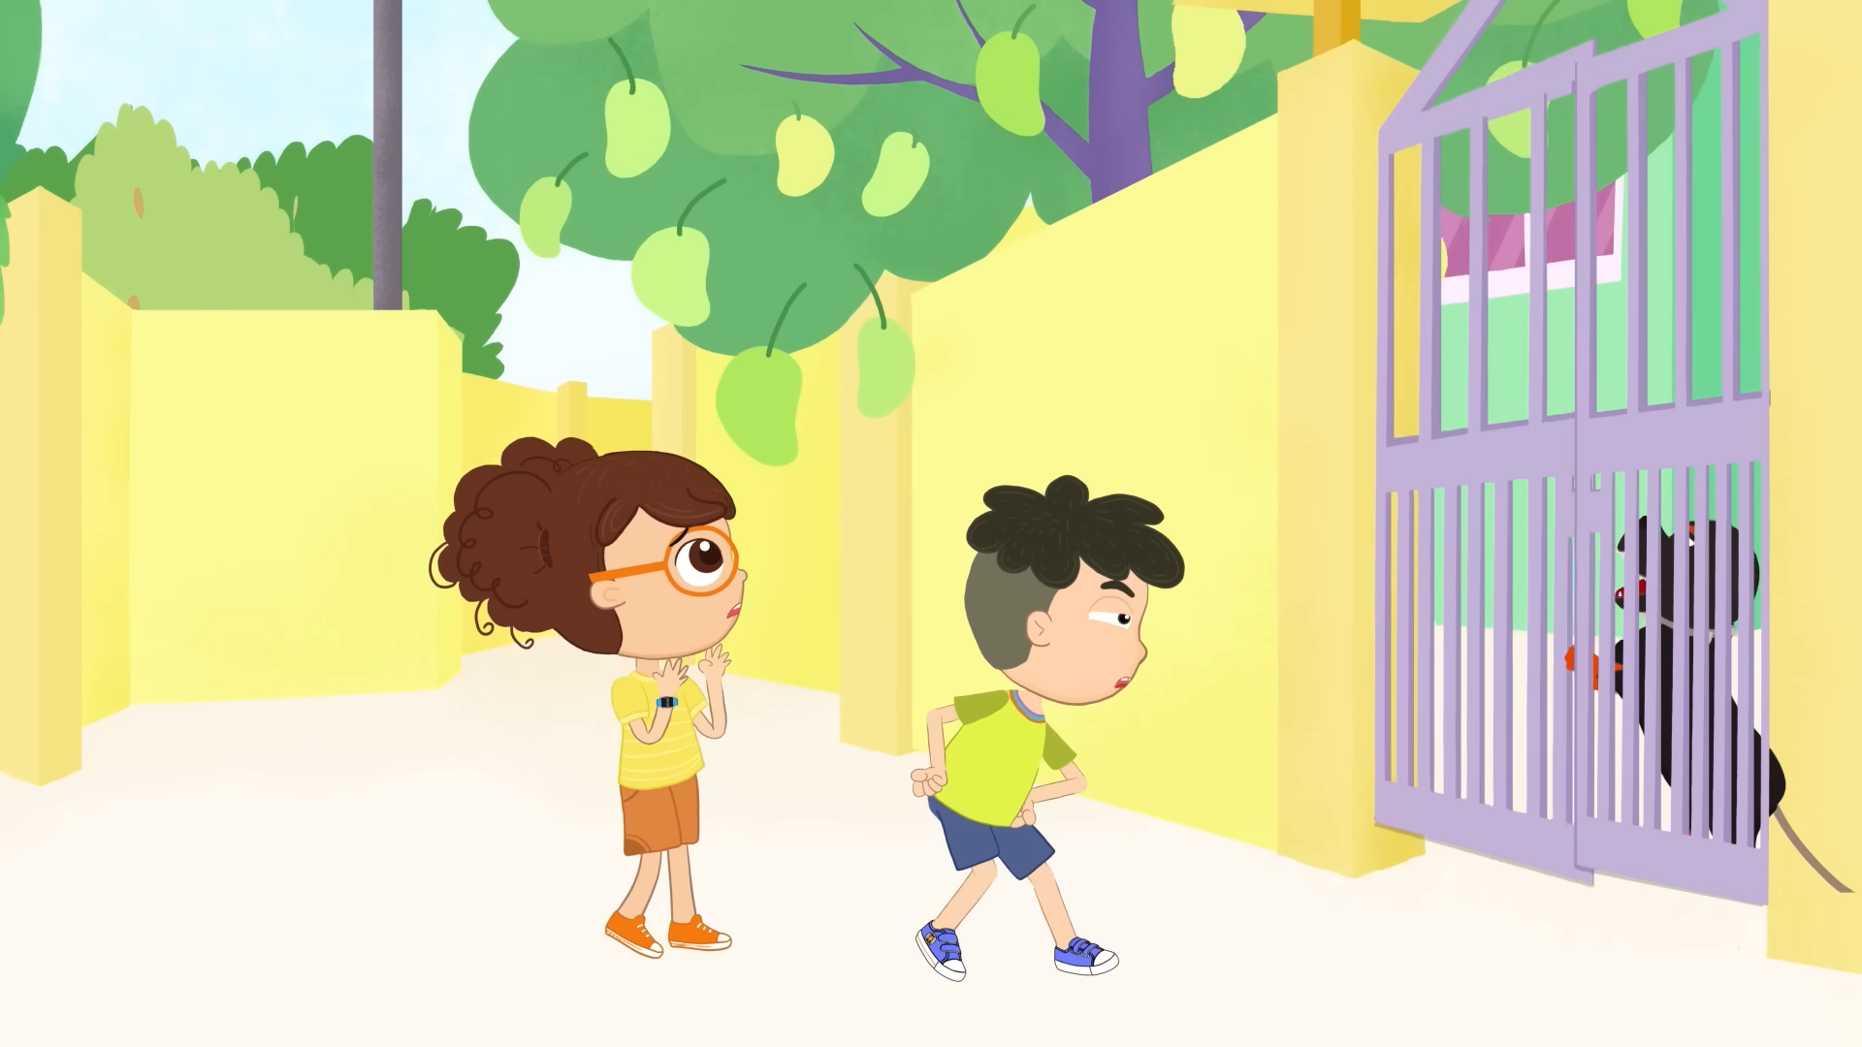
Câu hỏi số 2: Khi tham quan ở khu nuôi các con vật, bé nên làm gì?
1. Trêu chọc các con vật
2. Giữ khoảng cách an toàn

Slide 10
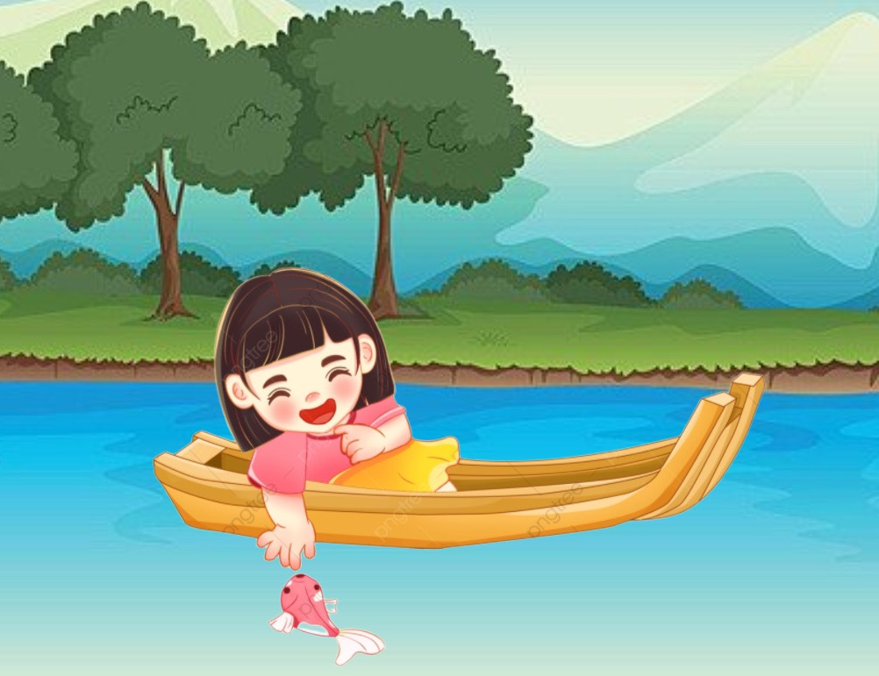

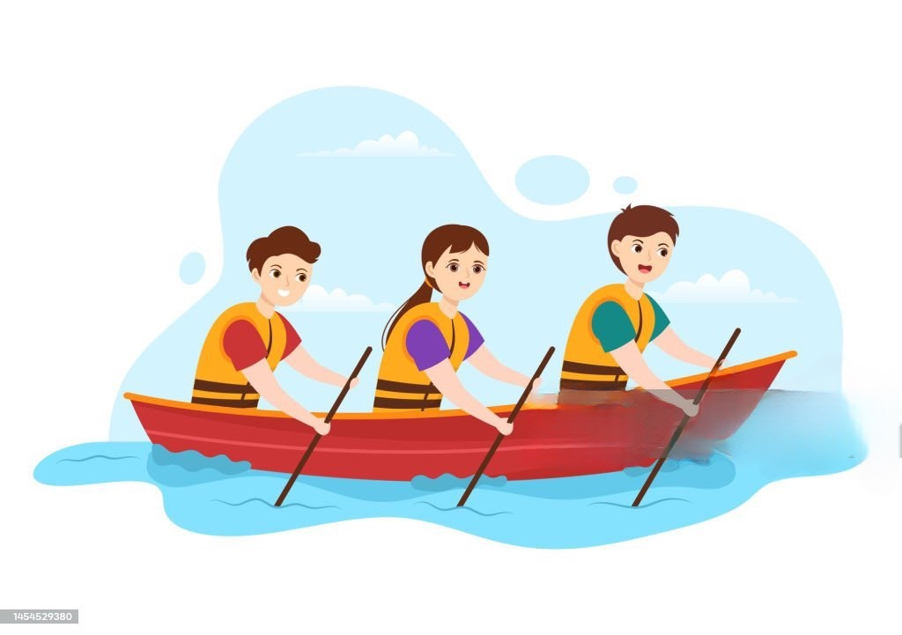
Câu hỏi số 3: Quy định khi tham gia khu vui chơi chèo thuyền?
1. Thò tay nghịch nước
2. Nô đùa trên thuyền
3. Mặc áo phao

Slide 11
Chúc các con
một buổi học ý nghĩa

